Slide 1
«Kort om RSKI» og «Nettverk for pasientadministrativ kvalitetskontroll»
STYRK Regionkonferanse
9.juni 2017
Berit Trøgstad Bungum
Spesialrådgiver Pasientadministrasjon

Slide 2
RSKI – Hva er det?
RSKI står for «Regionalt senter for kliniske IKT-løsninger»
Etablert for å utvikle og ivareta regionale standarder, og videreutvikle eksisterende regionale løsninger

Slide 3
Hvorfor?
Standardisering av de kliniske IKT-løsningene i Helse Sør-Øst er viktig for at vi skal få mest mulig ut av de ressursene vi har.
Regionalt senter for kliniske IKT-løsninger har i oppdrag å bidra i standardiseringsprosessen. Dette skjer gjennom
fagnettverk innenfor de ulike fagområdene hvor vi skal identifisere og prioritere de endringsbehovene som dere har i helseforetakene.
å legge for bruk av standard prosedyrer og felles prosesser.
Vi har hovedansvaret for den funksjonelle forvaltingen av systemene og skal sørge for en tett integrering med det kliniske miljøet i regionen. Det betyr at vi skal sikre beste praksis, erfaringsdeling og kunnskapsflyt på tvers av foretakene. På denne måten vil vi støtte dere med å ta ut positive effekter ved bruk av regionale løsninger.
Senteret skal sikre en effektiv fremtidig forvaltning av de regionale kliniske løsninger som er under utvikling gjennom involvering i Digital Fornying sine programmer og prosjekter, og skal blant annet delta i styringsgruppene for prosjektene.

Slide 4
Hva vil det si å være på regional standard?
Alle helseforetakene i regionen skal ha den samme versjonen av de regionale kliniske løsningene.
Prosessene rundt og standarden for hvordan vi bruker systemene skal også være så like som mulig, og basert på beste praksis
Systemene skal forvaltes på en enhetlig måte
Med standardisering menes felles standarder på (som eksempler):
Informasjon
Arbeidsprosesser
Kunnskapsbasert praksis
Medikamentlister, kurer, scoringssystemer
Terminologi, fraser og strukturerte journalvariabler (arketyper)
Kodeverk
Rapporter

Slide 5
Hva er standardisert regionalt ift. DIPS
Hvordan finne standardene? Nettside regionalt senter for kliniske IKT-løsninger

Slide 6
Hva er ennå ikke standardisert?
Arbeidsprosesser
Beste praksis

Slide 7
RSKI sin visjon
"Gode felles kliniske IKT verktøy og kompetente brukere gir god pasientbehandling og ivaretar høy pasientsikkerhet"

Slide 8
Hvor er RSKI organisert?
HSØ
Digital fornying
OUS
AHUS
SIV
MoH
Teknologi og eHelse
HR
SØHF
SIHF
Sunnås
STHF
SSHF
VVHF
RKL
Tilgjengelighet – og ressursstyringsprosjekt
RSKI
Ansettelse

Slide 9
Hvem arbeider i RSKI
Mette Garvoll Værøy - Leder
Haukur Ragnarsson - Rådgiver
Hanne Lie - Partus
Jorun-Iren Ulvund - DIPS
Berit Trøgstad Bungum - Pasientadministrasjon
Olle Narvesen - Avtaler/økonomi
Vibeke Herikstad - Digitale innbyggertjenester
Kathrine Haumann - Digitale innbyggertjenester
Marte R Bø - Digitale innbyggertjenester

Slide 10
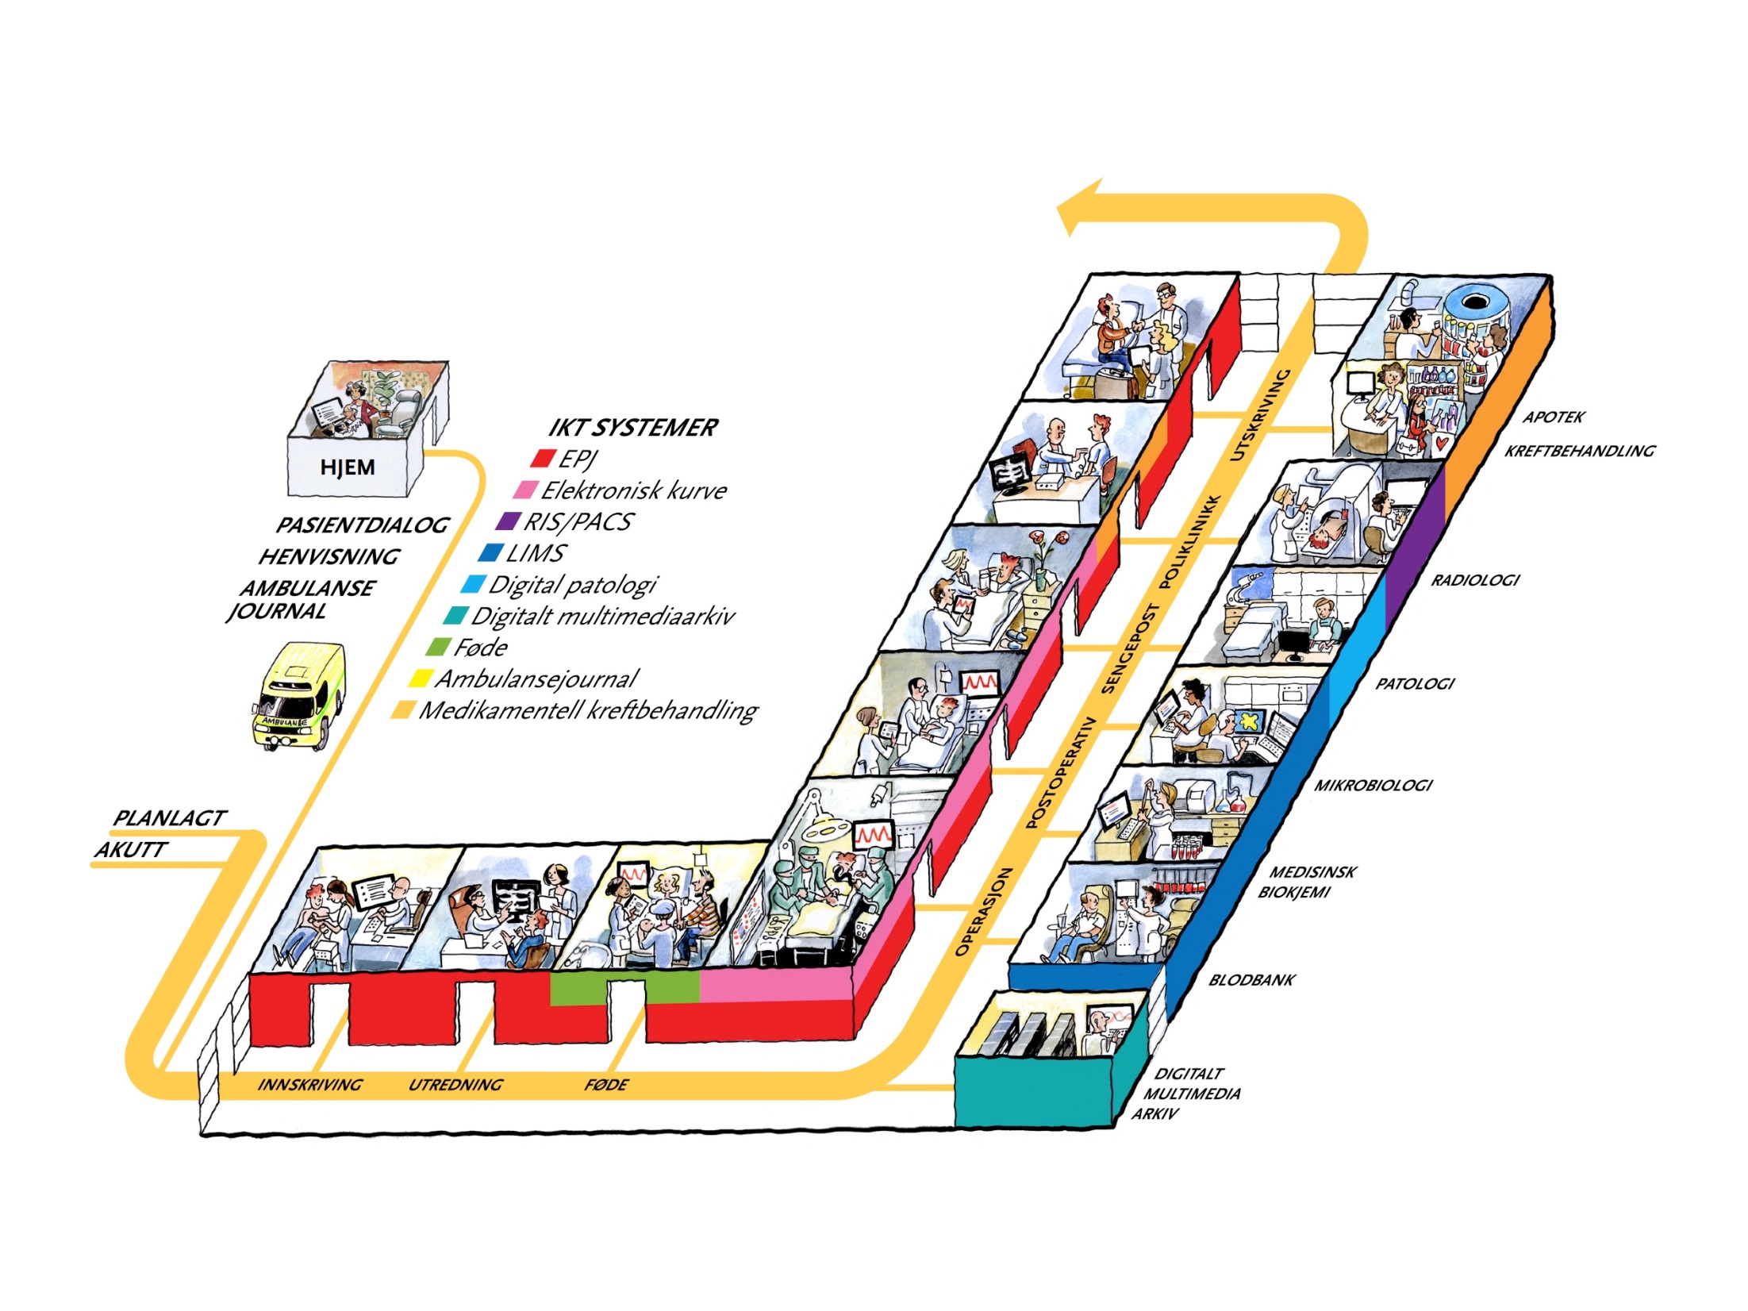

Slide 11
Ansvar i forvaltning
RSE sitt ansvar (regionale prioriteringer)
Senterets ansvar (felles regionale rutiner, opplæring, med mer)
HF’ene sitt ansvar (ibruktakelse, lokal forvaltning og oppfølging)
SP sitt ansvar (ivareta teknisk drift og systemforvaltning, brukerstøtte)

Slide 12
Fagnettverk Regional EPJ
Fagnettverk – Regional EPJ er opprettet og skal være en del av varig forvaltning av regionale løsninger
Fagnettverket skal sikre god kvalitet og klinisk forankring for løsningene som utvikles i prosjektet.
Fagnettverket fungerer som beslutningsorgan for regional standard av EPJ (DIPS) og endringsønsker på DIPS som programvare
Representantene i fagnettverket innehar ulike roller, (leger, sykepleiere, og adm. personell) for å sikre bredde og helhet i kliniske systemer
Det er opprettet flere undergrupper/ nettverk for blant annet å bistå fagnettverket i saker

Slide 13
Deltakere i Fagnettverket regional EPJ
Roar Aaserud Akershus universitetssykehus HF
Elisabeth Bakken Oslo universitetssykehus HF
Monique Renée Bennett Oslo universitetssykehus HF
Bengt Nilssen Sykehuset Innlandet HF
Leif Steinar Brådland Sørlandet Sykehus HF
Trude Kristiansen Sykehuset Telemark HF
Christian Reissig Sykehuset Vestfold HF
Asbjørn Elgen Sykehuset Østfold HF
Elisabeth Trøa Vestre Viken HF
Margrethe Hoen Sunnaas sykehus HF
Anja Notland Sykehuspartner HF
Cille Nygren Sykehuspartner HF
Kirsti Loe Regional EPJ
Carina K Brustad Regional EPJ
Anne Kristin Strand Regional EPJ
Hilde Myhren Regional klinisk løsning
Andy Hyde Helse Sør Øst RHF
Jorun Ulvund Regionalt senter for kliniske IKT løsninger
Haukur Ragnarsson Regionalt senter for kliniske IKT løsninger

Slide 14
Nettverk
Nettverk for klinisk dokumentasjon sykepleie (KDS)
Nettverk for regionale ventelistebrev (RVB)
Nettverk for elektronisk meldingsutvekling (Tidligere PLO gruppen)
Nettverk for regional tilgangsstyring (RTS)
Systemforvalterforum SSF
Nettverk for Psyk/Rus/Bup.
Nettverk for pasientadministrativ kvalitetskontroll (PASK)

Slide 15
Nettverk for pasientadministrativ kvalitetskontroll (PASK)

Slide 16
Historie
Prosjektet Glemt av sykehuset ledet av Toril Orrestad HSØ- medisin og helsefag, ble etablert i september 2011 på bakgrunn av funnene som Konsernrevisjonen hadde gjort i de fire helseforetakene som til da var gjennomgått. Selv om de foretakene raskt etablerte egne tiltak med opprydding og forbedring, var det grunn til å tro at manglene også fantes i andre helseforetak.
Prosjektet skulle bidra til forbedring i alle helseforetakene og også sørge for at funn og tiltak ble gjort kjent for de andre regionene i landet slik at alle kunne lære av dette. Standardiserte krav til rutiner, prosedyrer og oppfølging ble en hovedoppgave for prosjektet, som også skulle gi konkrete forslag til iverksetting og gjennomføring av tiltak.
Prosjektet skulle etter planen vært avsluttet i 2014, men ble forlenget og da mer som et nettverk
I 2013 ble Tilgjengelighets- og ressursstyringsprosjektet (TRP)etablert og utvidet i 2016 med 5 delprosjekter. Delprosjekt 3: pasientadministrativt arbeid.
I forbindelse med TRP DP3 ble «Glemt av sykehuset» endret til referansenettverk med nytt navn «Nettverk for pasientadministrativ kvalitetskontroll (PASK)»

Slide 17
TRP – sluttrapport
Oppgavene i TRP/delprosjekt pas. adm. følges opp i linjen, dvs via RSKI

Slide 18
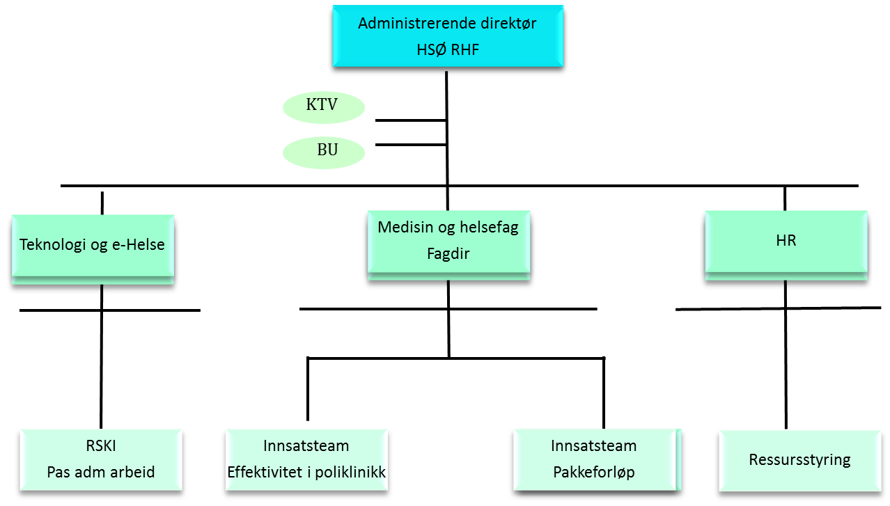
Viderefører arbeidet fra tilgjengelighets- og ressursstyringsprosjektet
Ref. Bente Brandvik HSØ

Slide 19
Videreføring av Nettverk for pasientadministrativ kvalitetskontroll – fokusområder:
Videreføre arbeidet som er gjort i tidligere prosjekt «Glemt av sykehuset»
Være arena for lærings- og erfaringsutveksling
Bidra til beste praksis og god kvalitet i det pasientadministrative arbeidet
Bidra i utarbeidelse av indikatorer for å sikre god kvalitet i henvisningsforløpet
Utarbeide saksgrunnlag for Regional fagnettverk EPJ
Være høringsinstans i forbindelse med endringer i lover og forskrifter som berører henvisningsforløpet
Bidra i standardisering av registreringspraksis i pasientadministrative system gjennom hele henvisningsforløpet
Utarbeide og revidere prosedyrer og brukerveiledere

Slide 20
HDIR; Utredning av ventetidsregistrering i spesialisthelsetjenesten
https://helsedirektoratet.no/nyheter/flere-far-hjelp-og-kortere-ventetider-i-spesialisthelsetjenesten
Flere settes til utredning
hovedsak med medisinskfaglig utvikling
implementering av nytt regelverk gjennom prioriteringsveiledere
feilkilder i de pasientadministrative systemene som kan føre til feilregistreringer.
Regelverket praktiseres forskjellig
kan være relativt store variasjoner mellom sykehusene.
Helsedirektoratet foreslår at det iverksettes tiltak for å bedre registreringspraksisen og pasientadministrative systemer.
Det foreslås også en forenkling av regelverket.
vurderes å forenkle regelverket slik at pasientene tildeles rett og frist til oppstart av helsehjelp uten at det skilles mellom frist til utredning og behandling.

Slide 21
Eksempler på hva nettverket har jobbet med:
Endringi registreringspraksis som følge av endringer av Pasient- og brukerrettighetsloven nov. 2015
Flytting av feltet henvisningstype
Registrering av kontaktlege
Registrering av henvisninger som ikke skal rettighetsvurderes
Standardisering av avsluttkoder
Indikatorer som benyttes for rapportering til HSØ og nasjonalt
8b - Antall åpne dokumenter i EPJ som er mer enn 14 dager gamle
8c - Antall pasienter med åpen henvisningsperiode,uten ny kontakt
8d - Timeavtale tildelt innen 10 virkedager fra mottak av henvisning («direkte booking»)

Slide 22
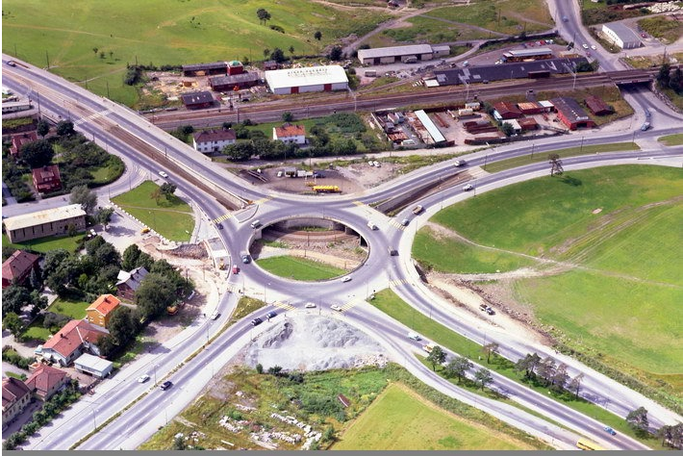

Slide 23
Deltakere i nettverket
Fagpersoner innen medisin eller helsefag som har god kjennskap til DIPS EPJ -pasientadministrativt system og journal og drift i eget helseforetak.
Ansatte innenfor aktivitetsdata og analyse med kjennskap til indikatorer og rapportering.
Fra HSØ deltar relevante ressurspersoner avhengig av agenda:
Konsernrevisjon
Medisin og helsefag
Analyse
eHelse

Slide 24
Deltakere
HF/Sykehus | Navn
RSKI - leder | Berit Trøgstad Bungum
RSKI | Jorun-Iren Ulvund
Ahus | Carolyn Lambert Dahr
Ahus | Laila Fyllingslid Bergstrøm
Diakonhjemmet sykehus | Anne Nørsett Groussard
LDS | Per Arne Holman
LDS | Annelise Waka
OUS | Christine Rønaasen
OUS | Evy Nordvik Johansen
SIV | Torgeir Grøtting
SIV | Maiken Nerland Hansen
SIHF | Anne Hilde Aas
SIHF | Svandis Gudmundsdottir
SSHF | Jan-Erik Tunaal-Larsen
SSHF | André T. Smitt-Ingebretsen
STHF/ Betanien Hospital | Elisabeth Sagafos
STHF | Anette Møller Nyegaard
STHF | Anja Hartvigsen
SØHF | Tanja Bjørneby
VVHF | Tone Beate Berg
VVHF | Elisabeth Trøa
Sunnaas sykehus | Irina Ariansen
Martina Hansens hospital
Revmatismesykehuset
Sykehuspartner | Anne May Brekke
Sykehuspartner | Cille Nygren

Slide 25
Nettside for pasientadministrasjon
Eller
Google: Regionalt senter for kliniske IKT-løsninger

Slide 26
Takk for meg

